Slide 1
현재 진행도
1. 프론트 디자인 초안 완성
2. 백엔드 게시판 CRUD 및 회원 관리 Test 코드 완성

Slide 2
예정 진행도
1. 프론트 동적 웹 디자인 구현
2. 프론트 백엔드 연동

Slide 3
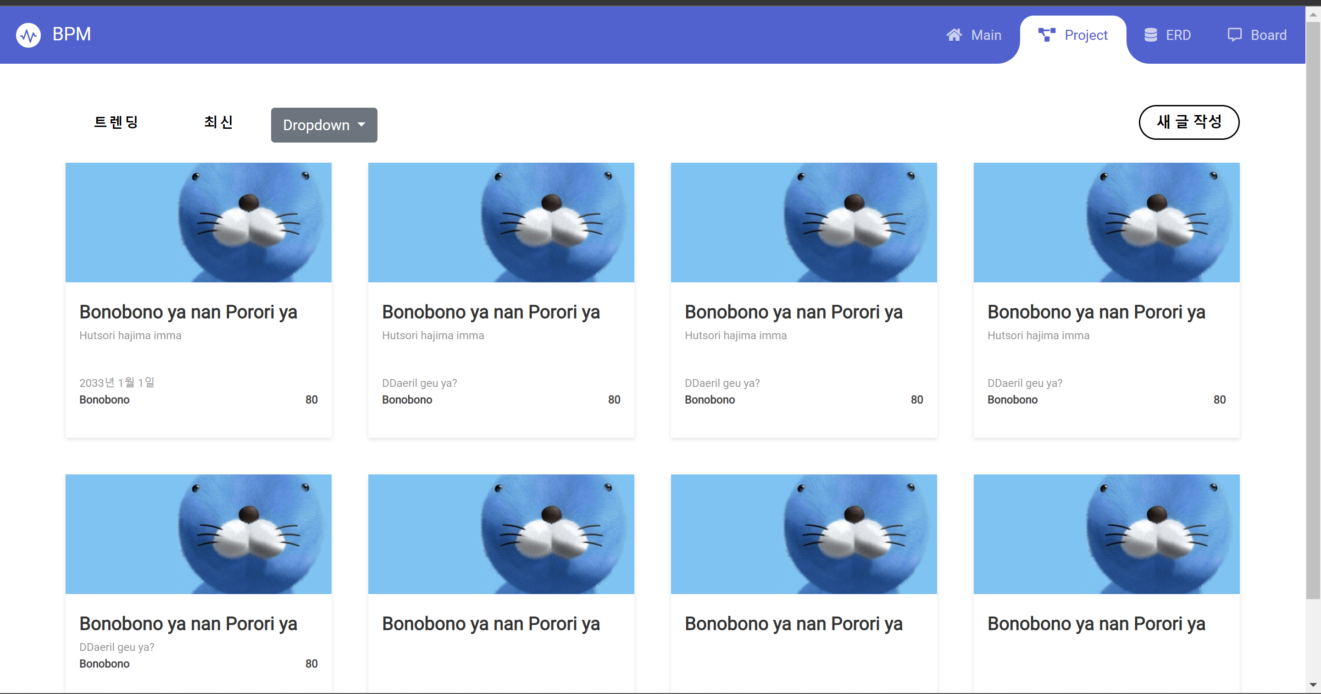
게시판 목록

Slide 4
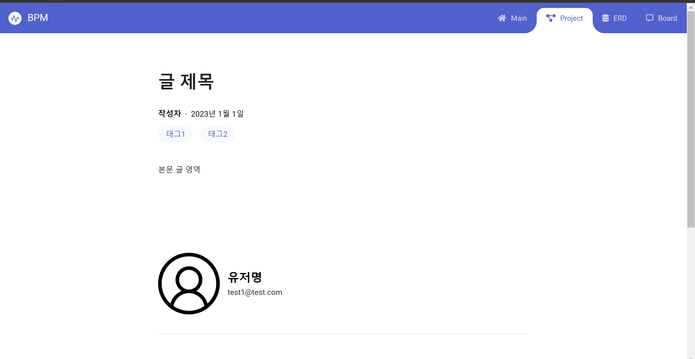
게시글

Slide 5
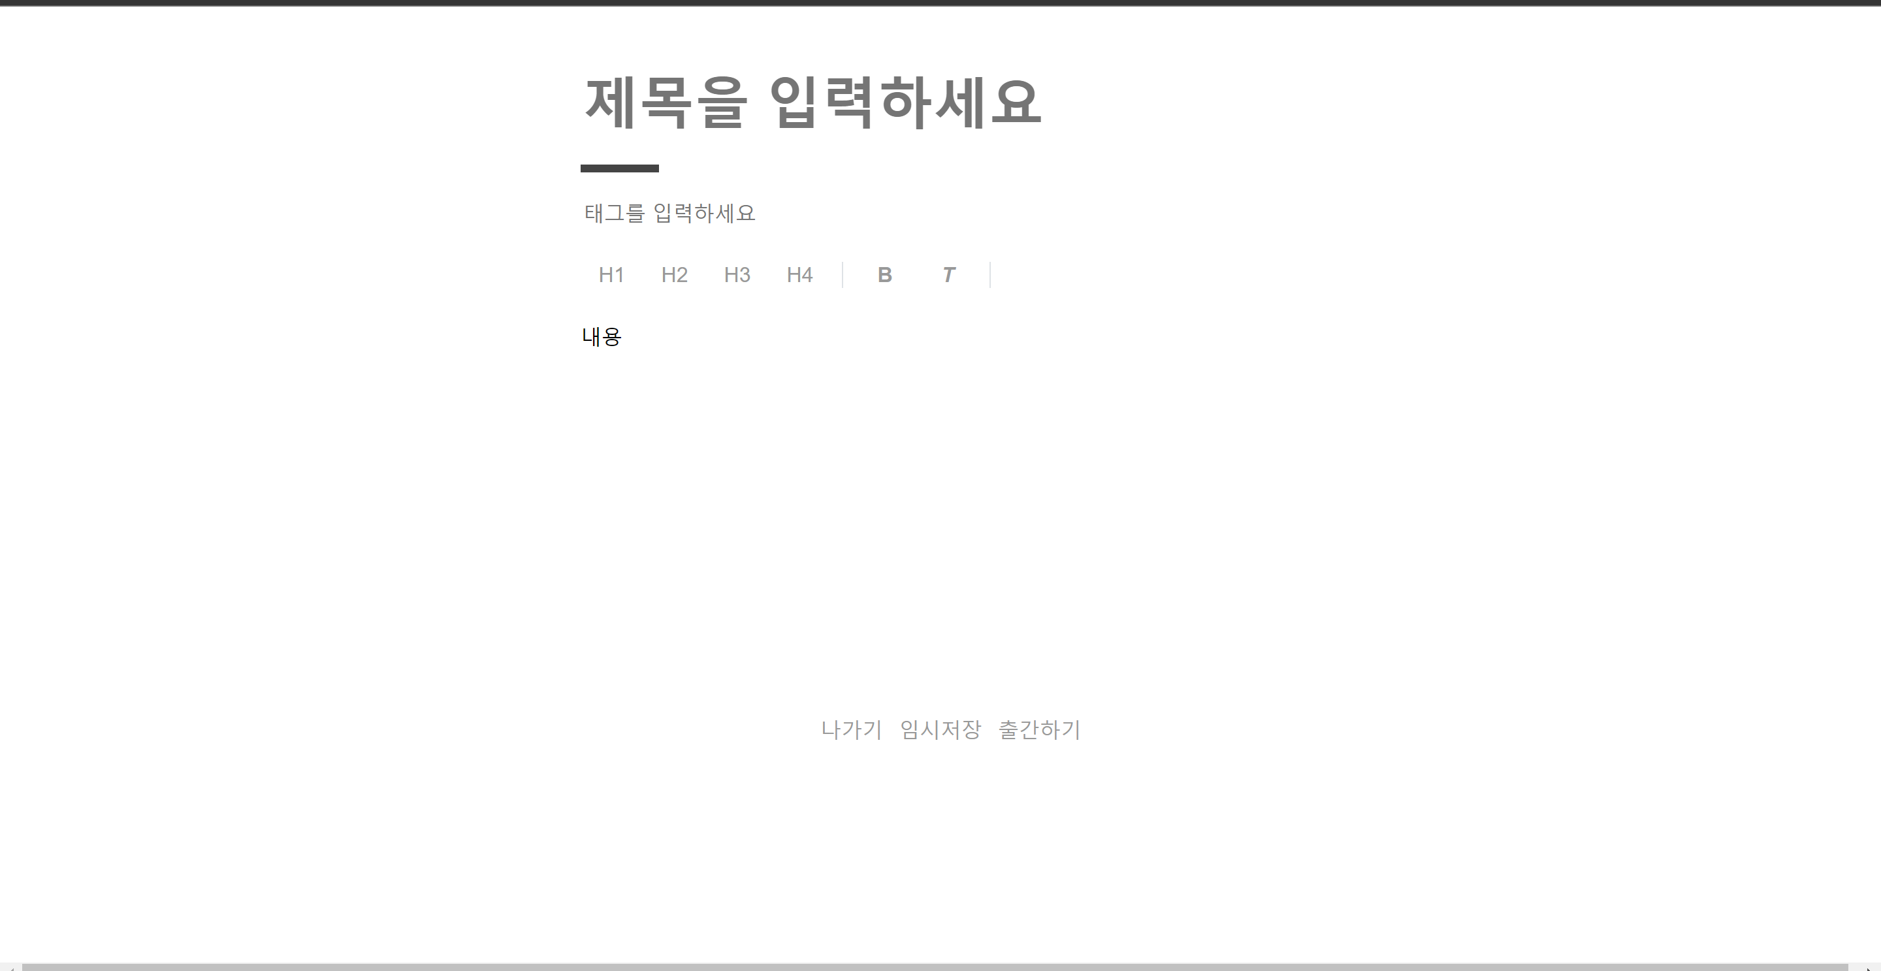
게시글 작성폼

Slide 6
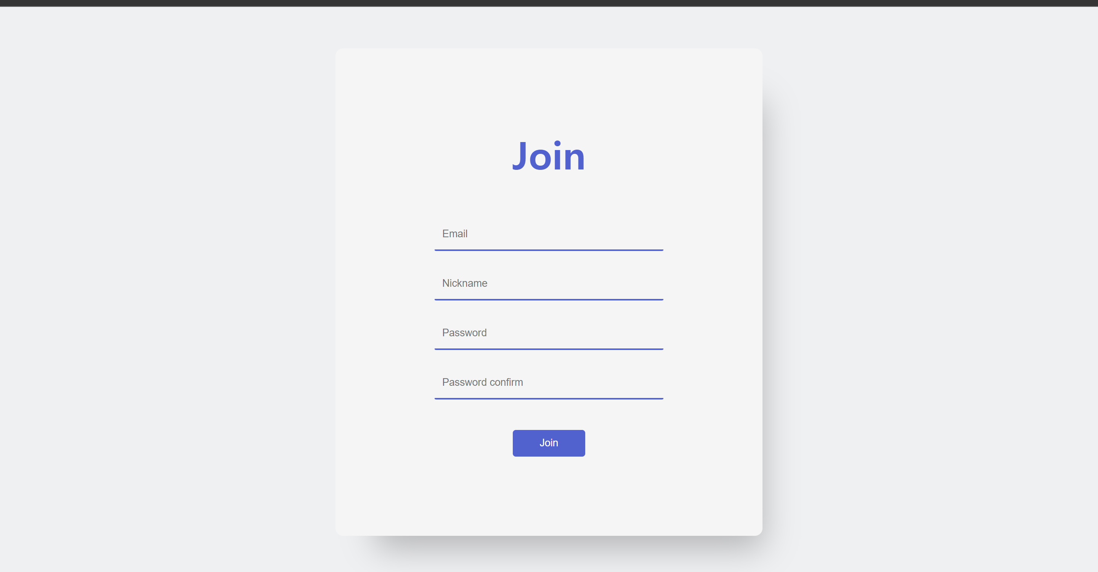
회원가입

Slide 7
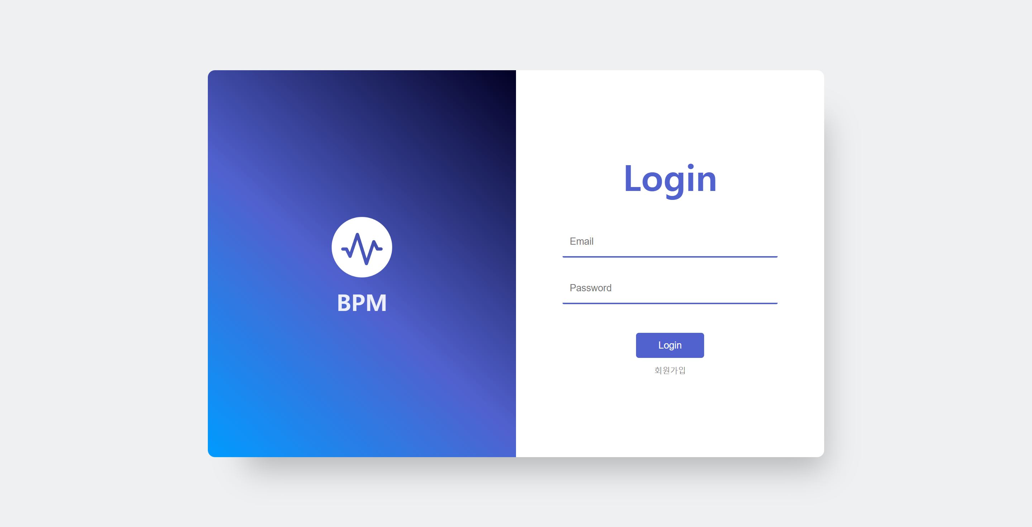
로그인

Slide 8
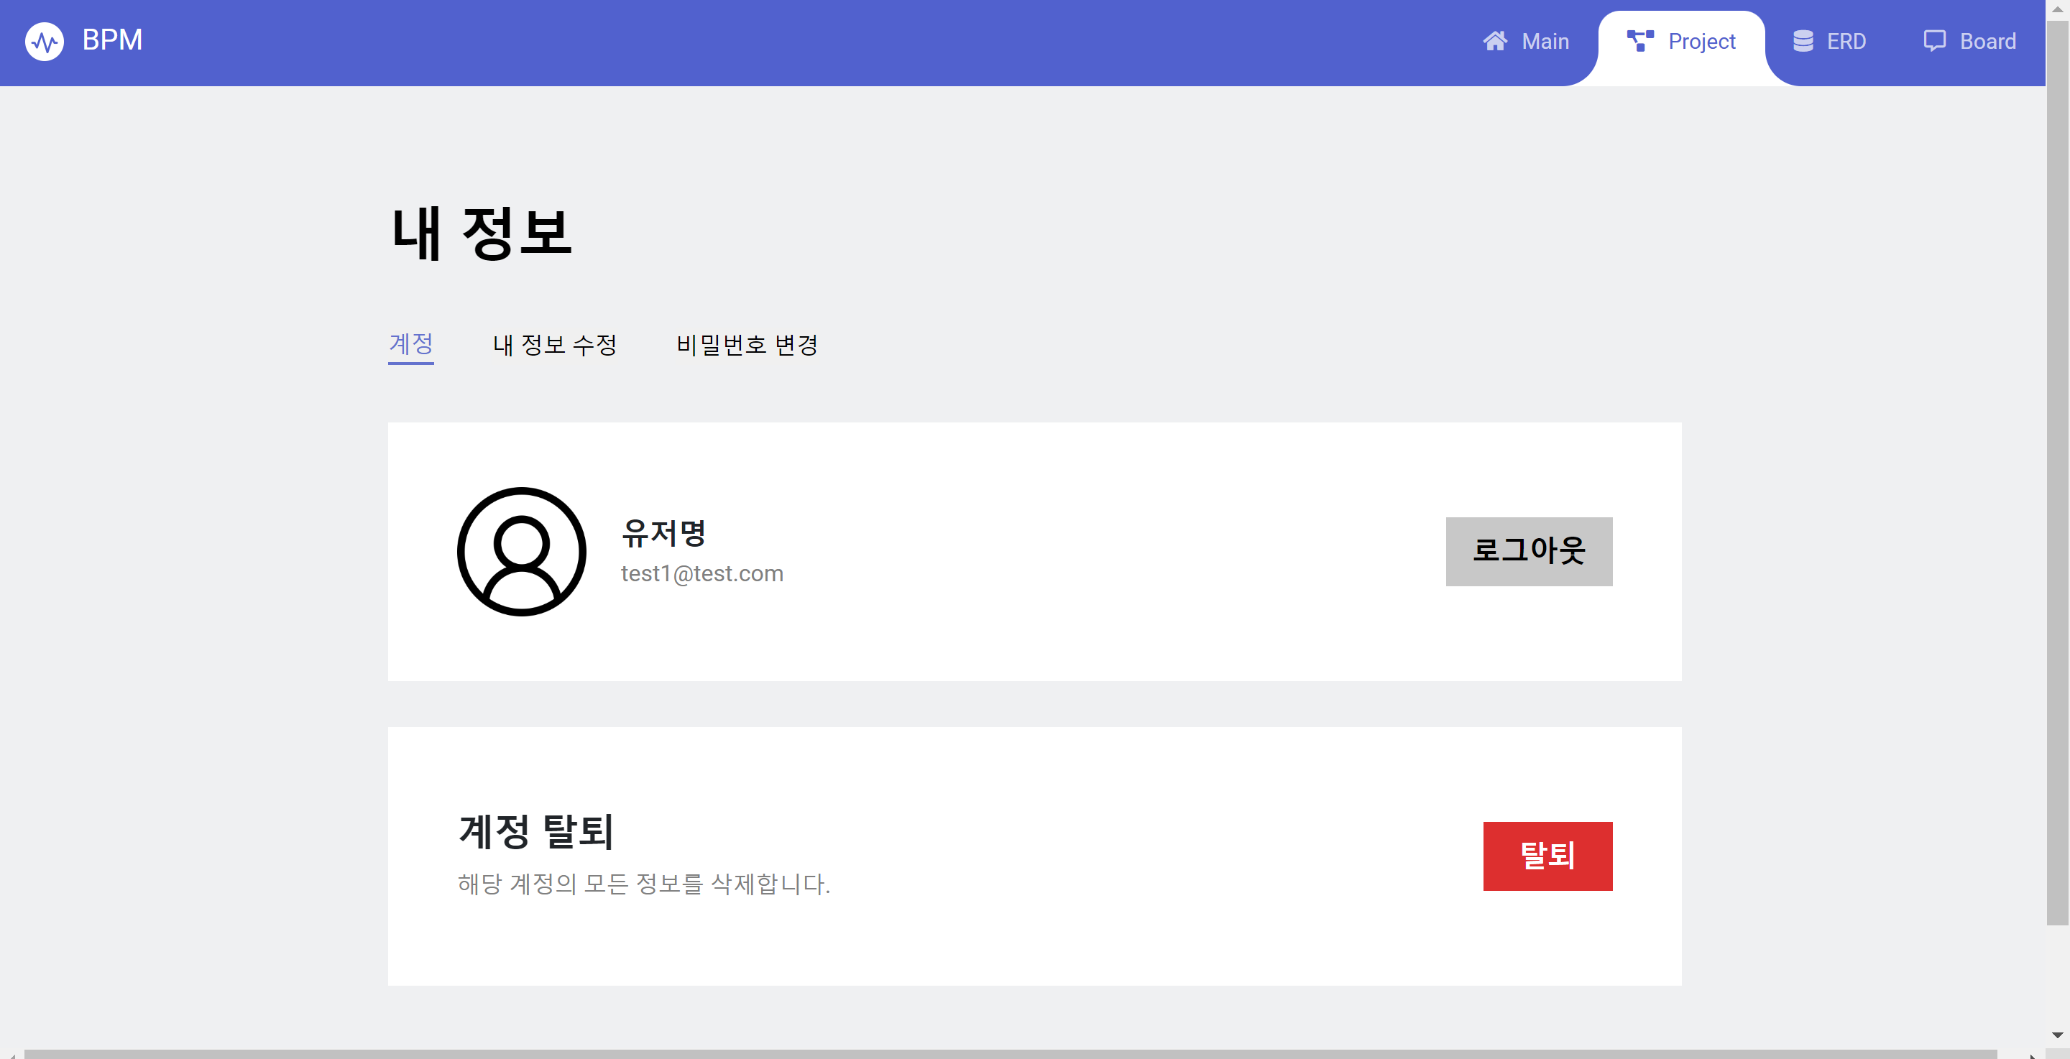
내 정보

Slide 9
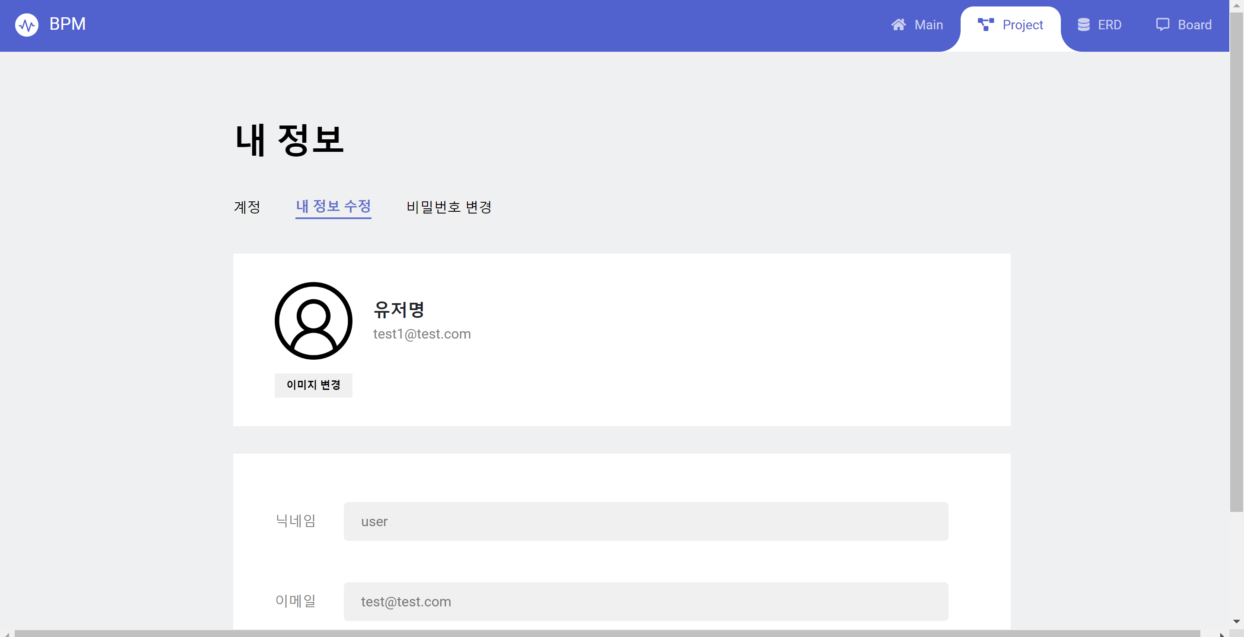
내 정보

Slide 10
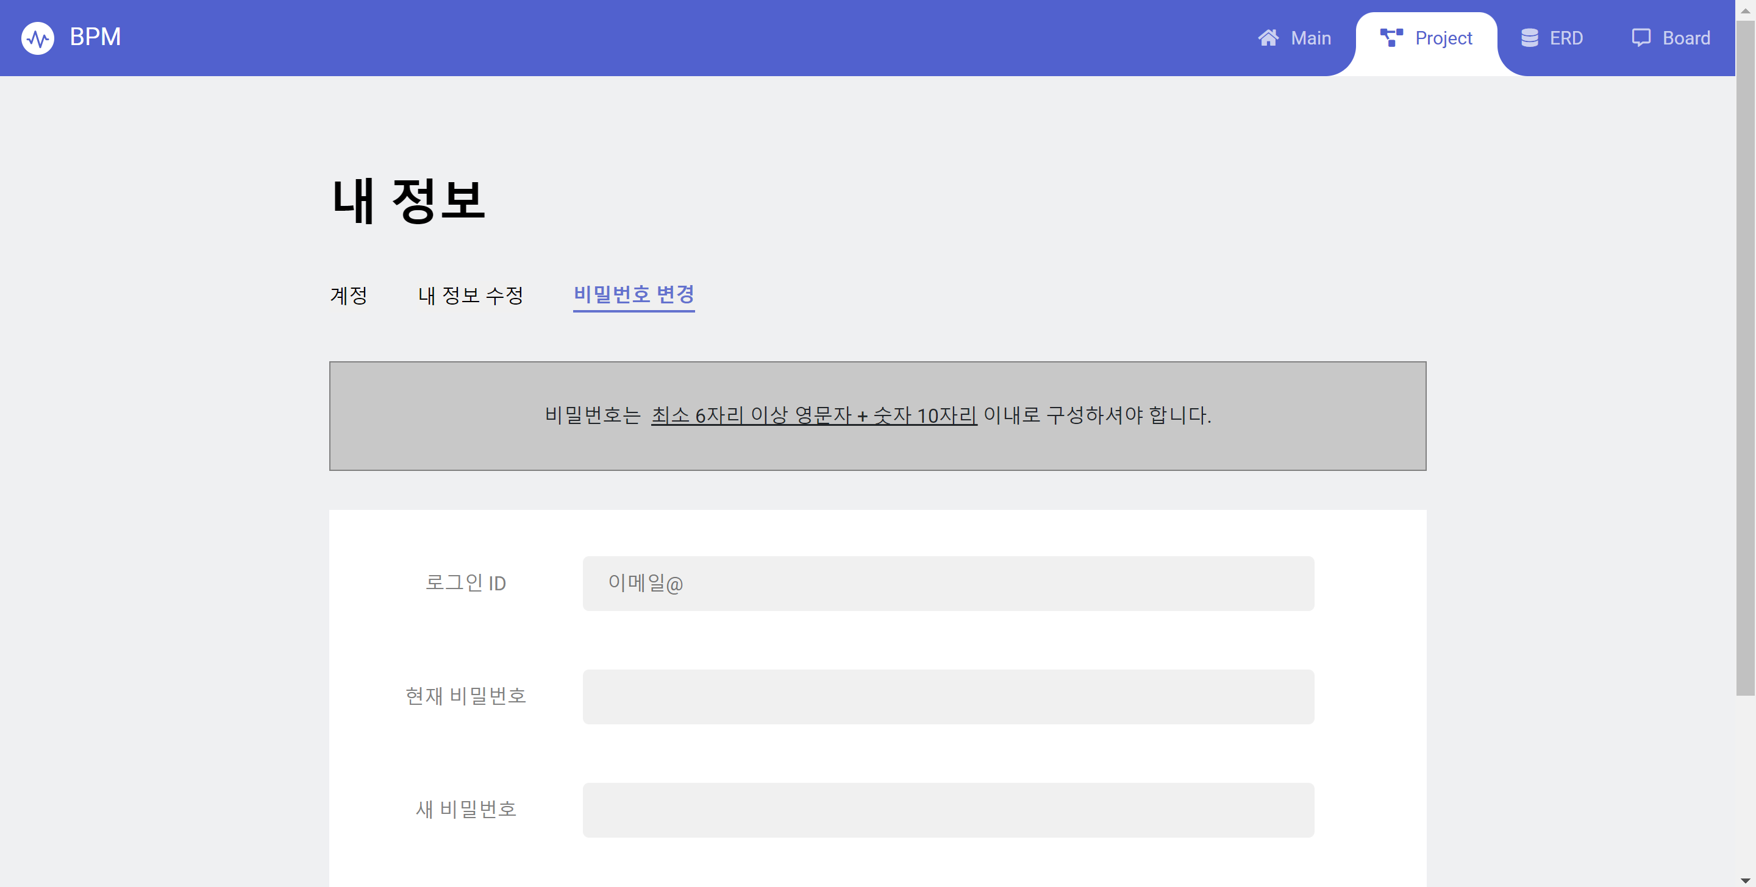
내 정보

Slide 11
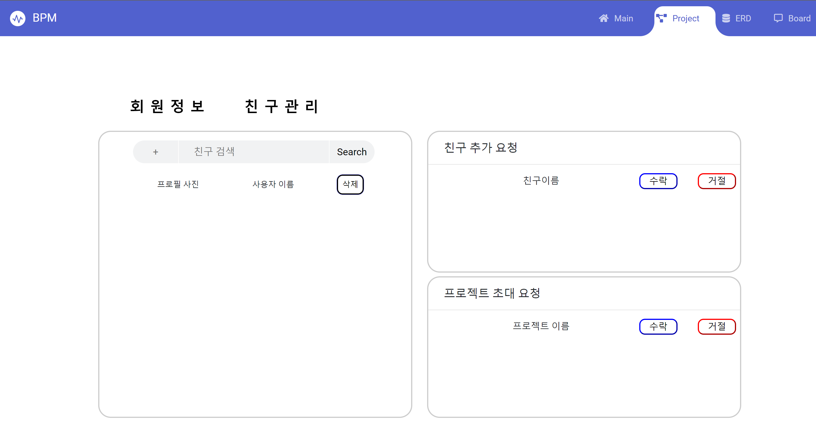
친구 관리

Slide 12
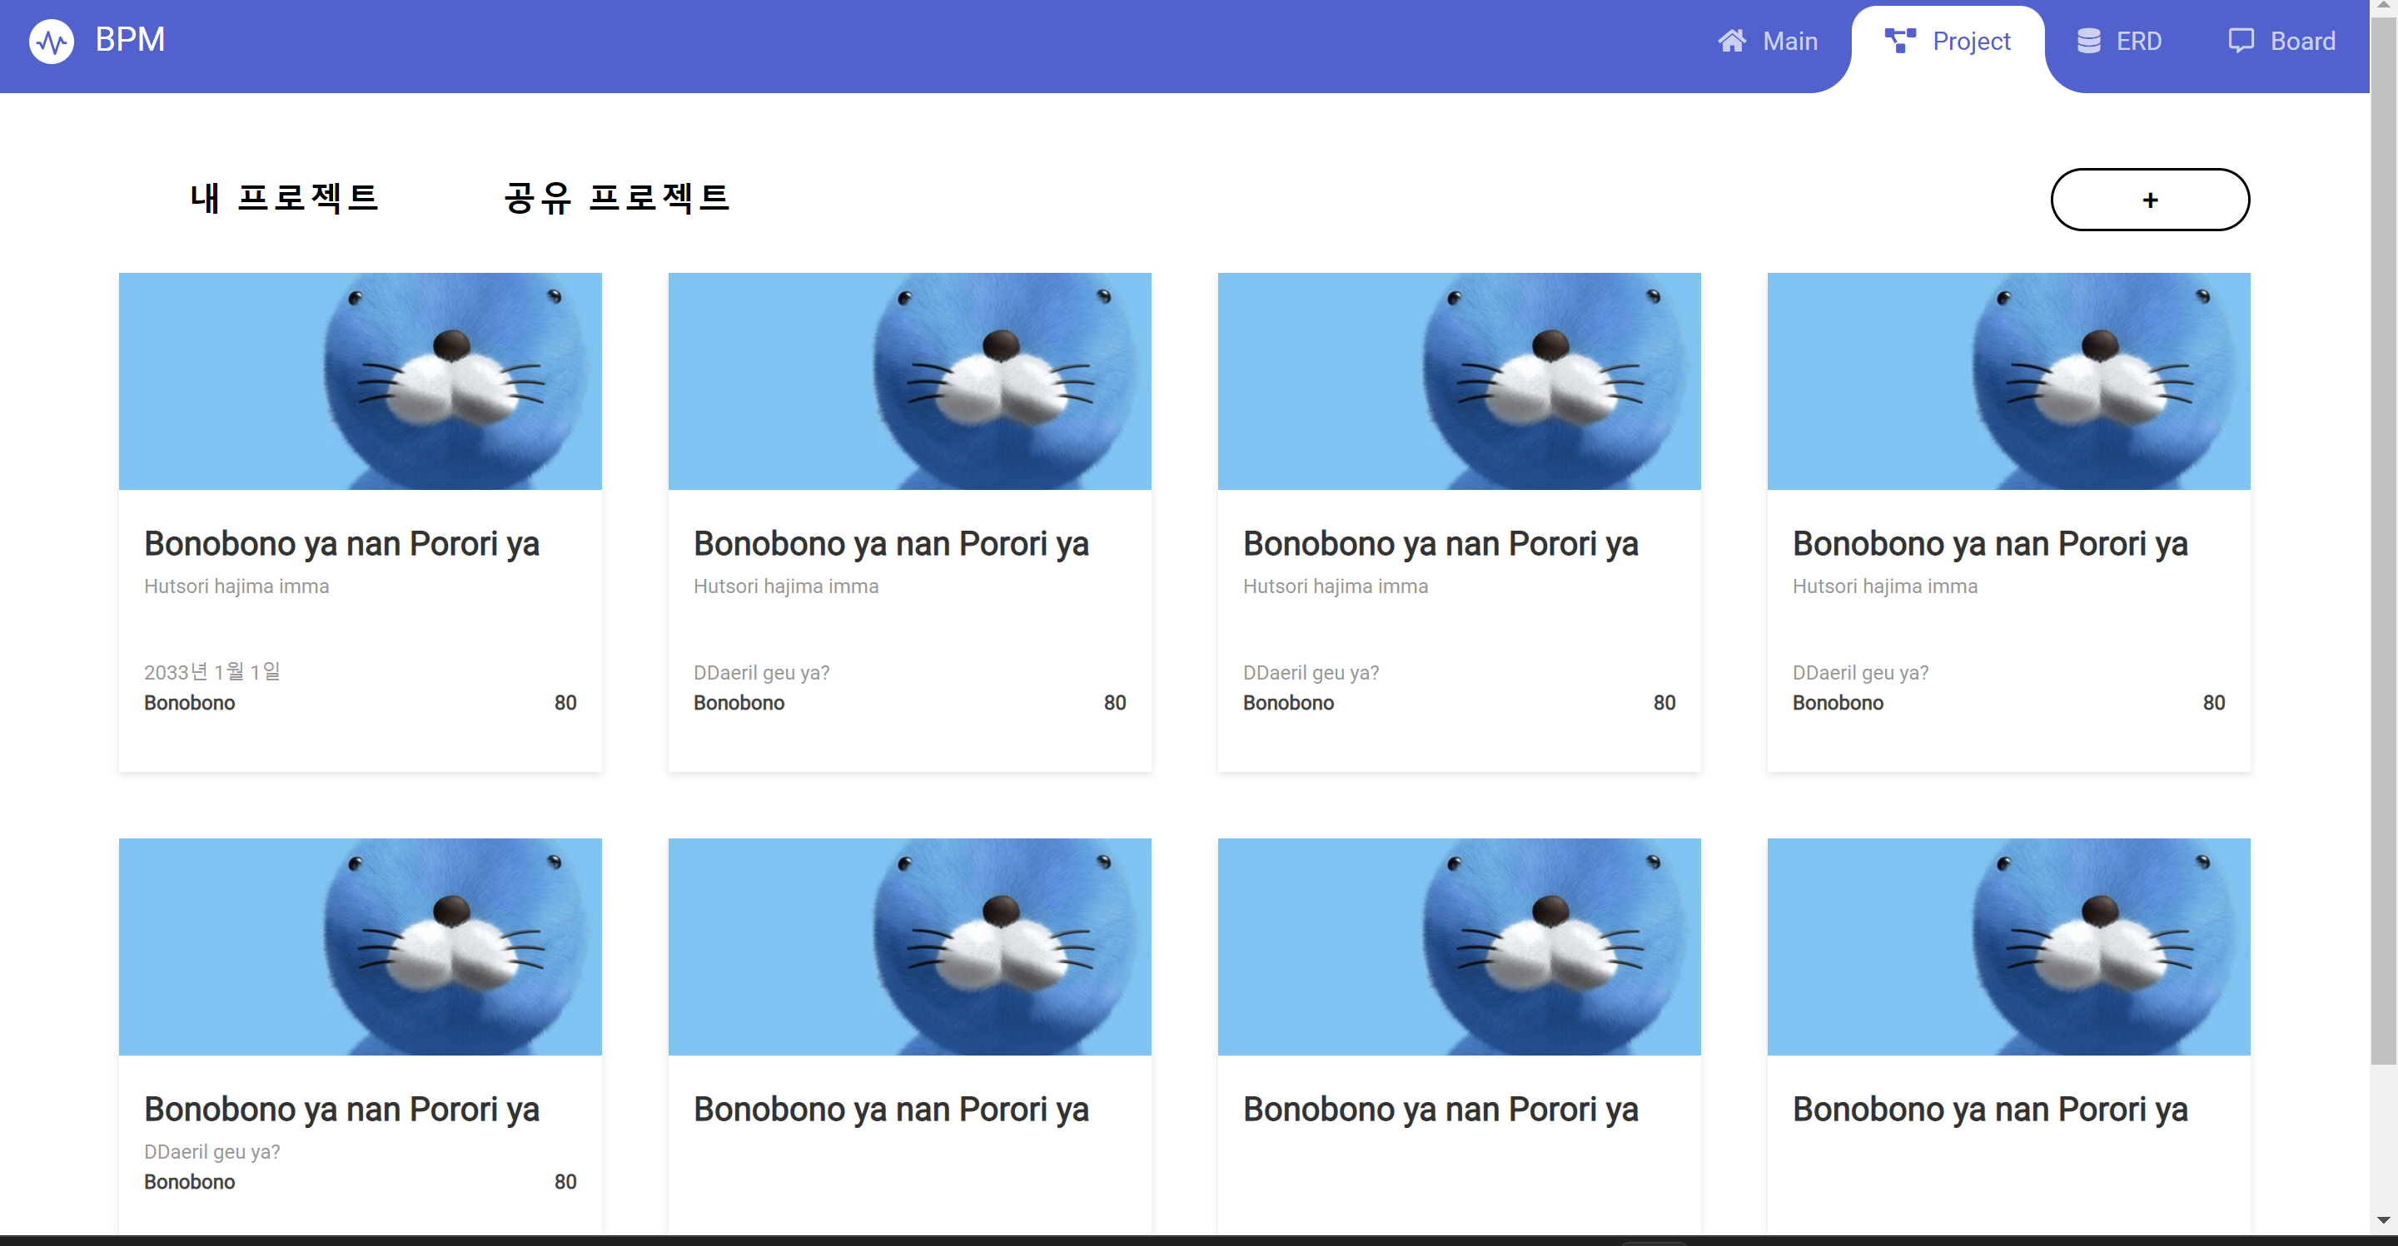
프로젝트 목록

Slide 13
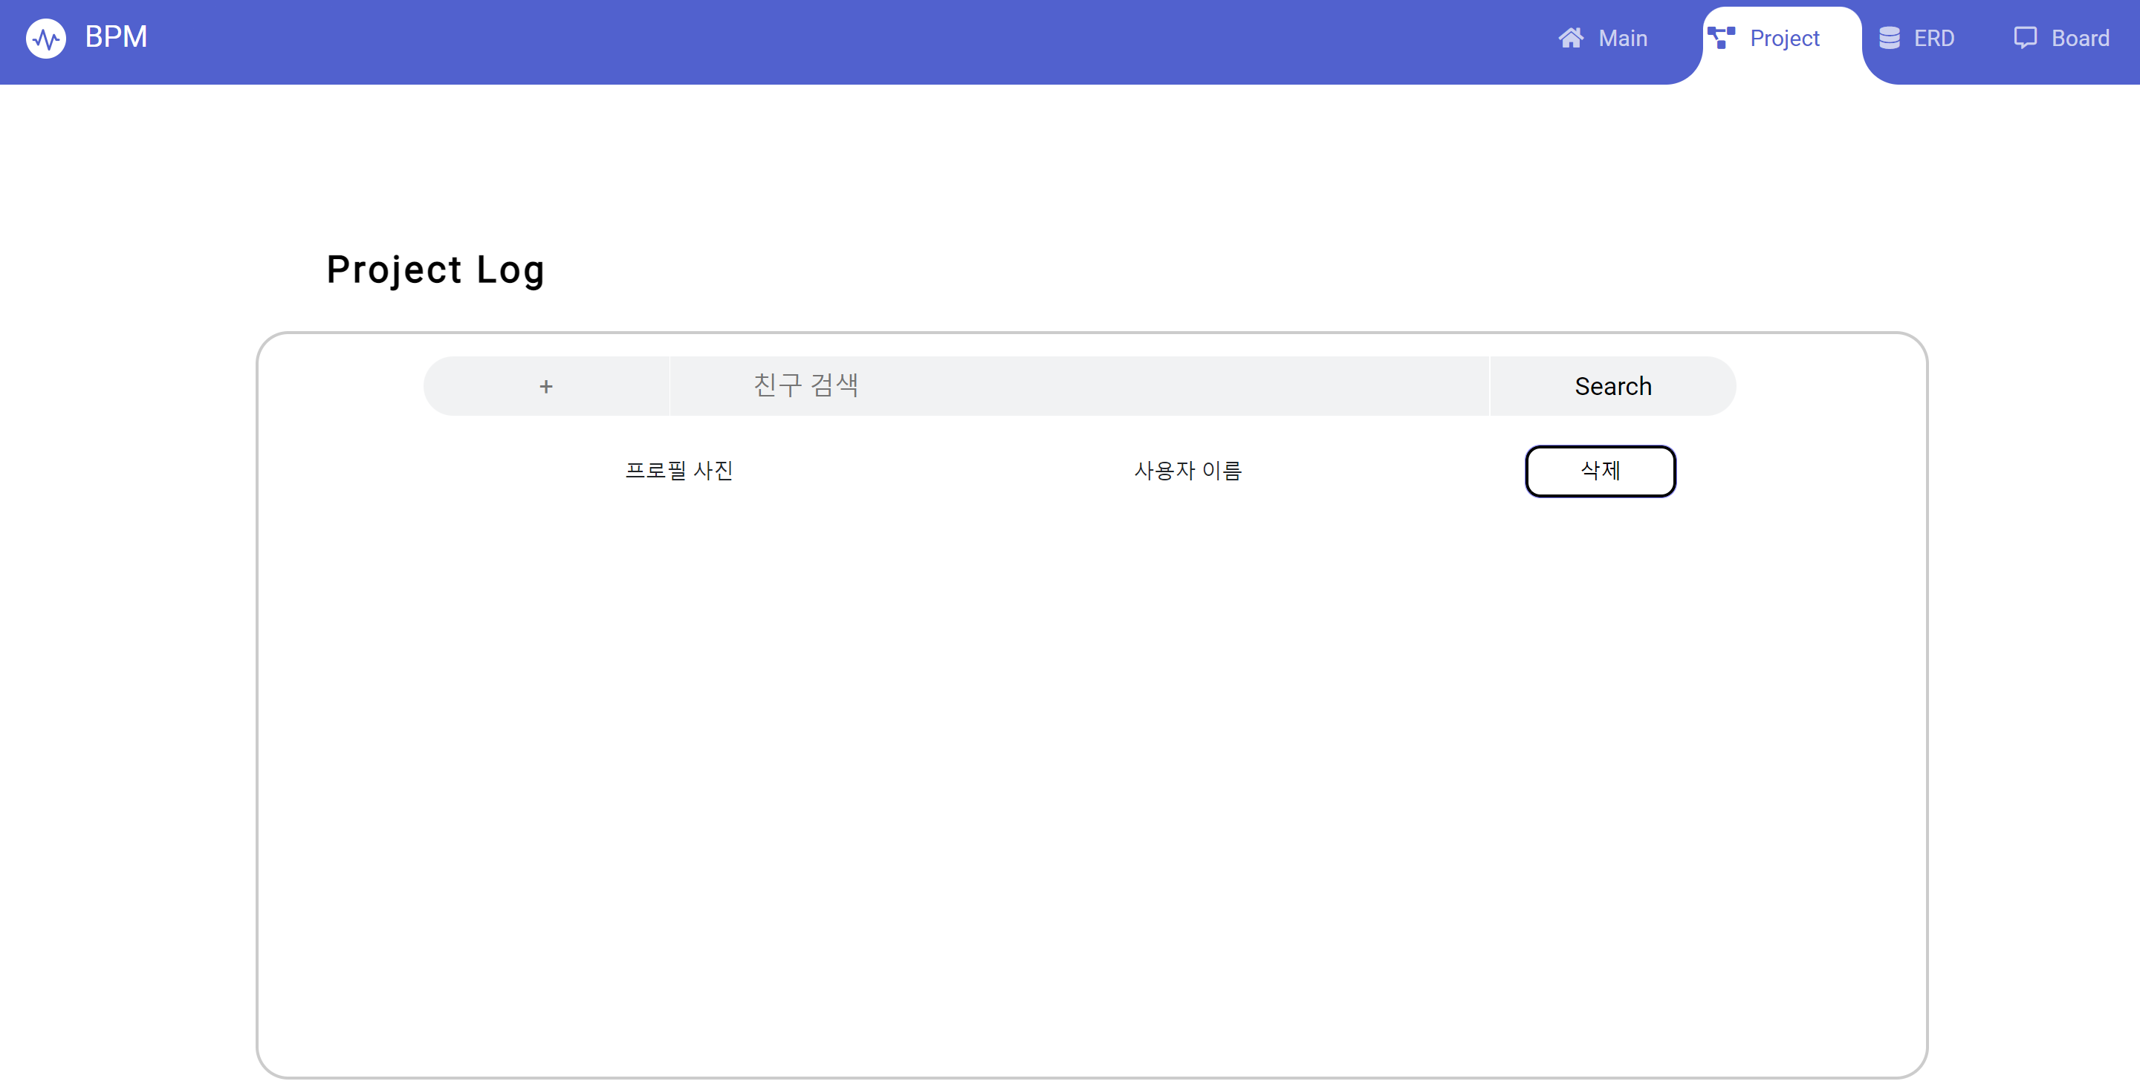
프로젝트 로그

